Slide 1
ПРОДУЖЕНИ БОРАВАК
ЈУ ОШ „ ДОСИТЕЈ ОБРАДОВИЋ“

Slide 2
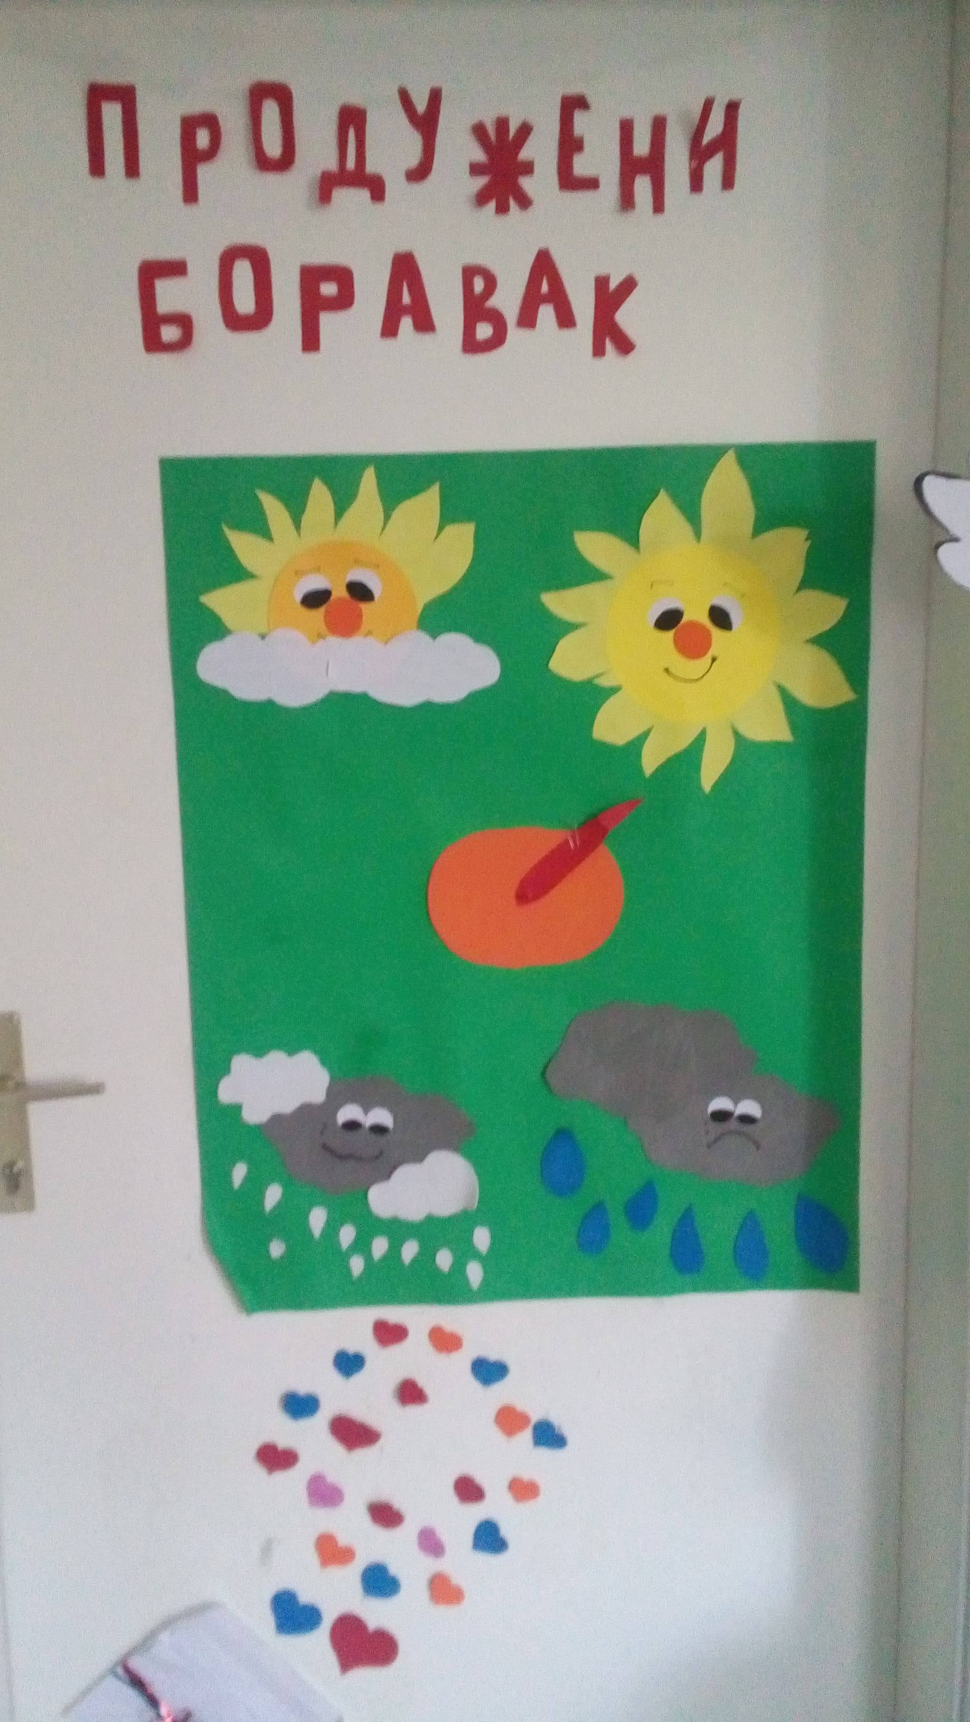
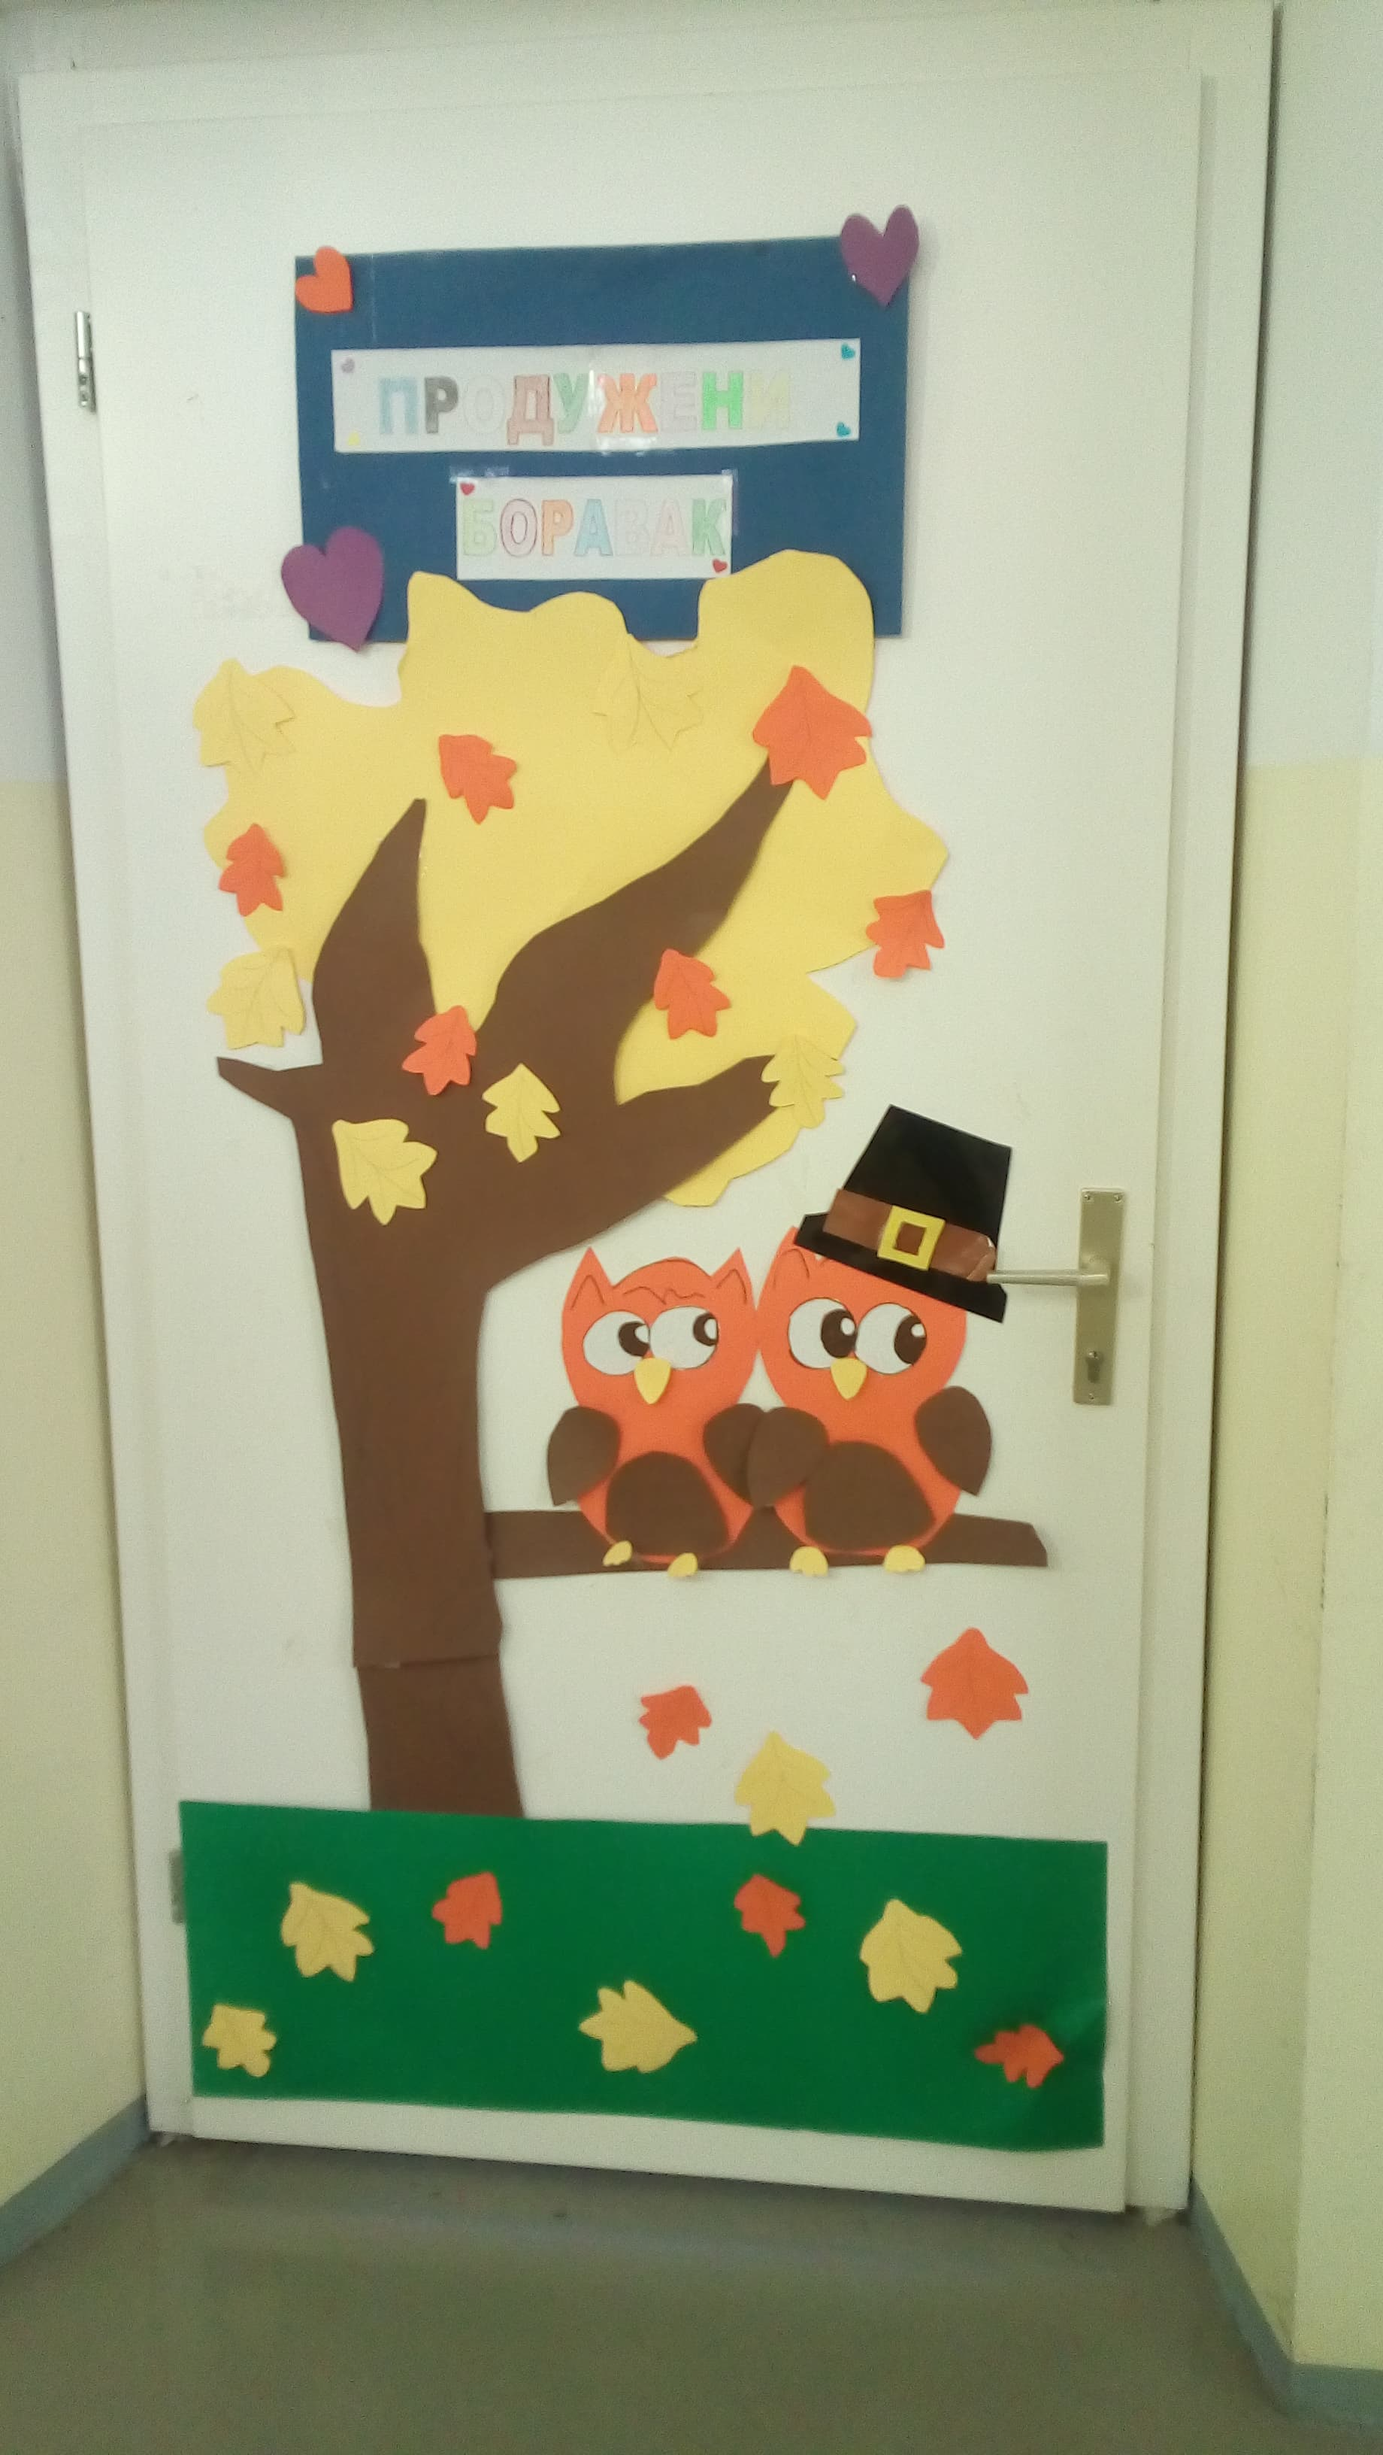

Slide 3
Шта је продужени боравак?
Савремени начин живота намеће родитељима потребу збрињавања дјеце која после наставе сама одлазе кући и проводе вријеме без надзора. Нама долазе и дјеца прије наставе која морају сама проводити вријеме до наставе.
То су дјеца млађег школског узраста тј. првог , другог и трећег разреда.
Зато је дошло до стварања продуженог боравка у школама.
У продуженом боравку дјеца су на сигурном,топлом мјесту на коме влада породична атмосфера.

Slide 4
Продужени боравак није само израда домаће задаће!
Продужени боравак многи схватају као мјесто гдје дјеца само треба да ураде задаћу како родитељи не би морали се бринути да ли је задаћа урађена.То није исправно мишљење.
У продуженом боравку дјеца проводе вријеме које би требало да проводе са породицом.
Зато се овде много ради на следећим сегментима:

Slide 5
Боравак дјеце на сигурном
Израда домаће задаће
Рад на социјализацији дјеце
Рад на основама васпитања и културе
Развој креативности дјеце
Уочавање недостатака у учењу и рад на отклањању истих
Одмор у породичној пријатној атмосфери
Дјеца морају бити задовољна и да им боравак у продуженом боравку буде одмор за душу.

Slide 6
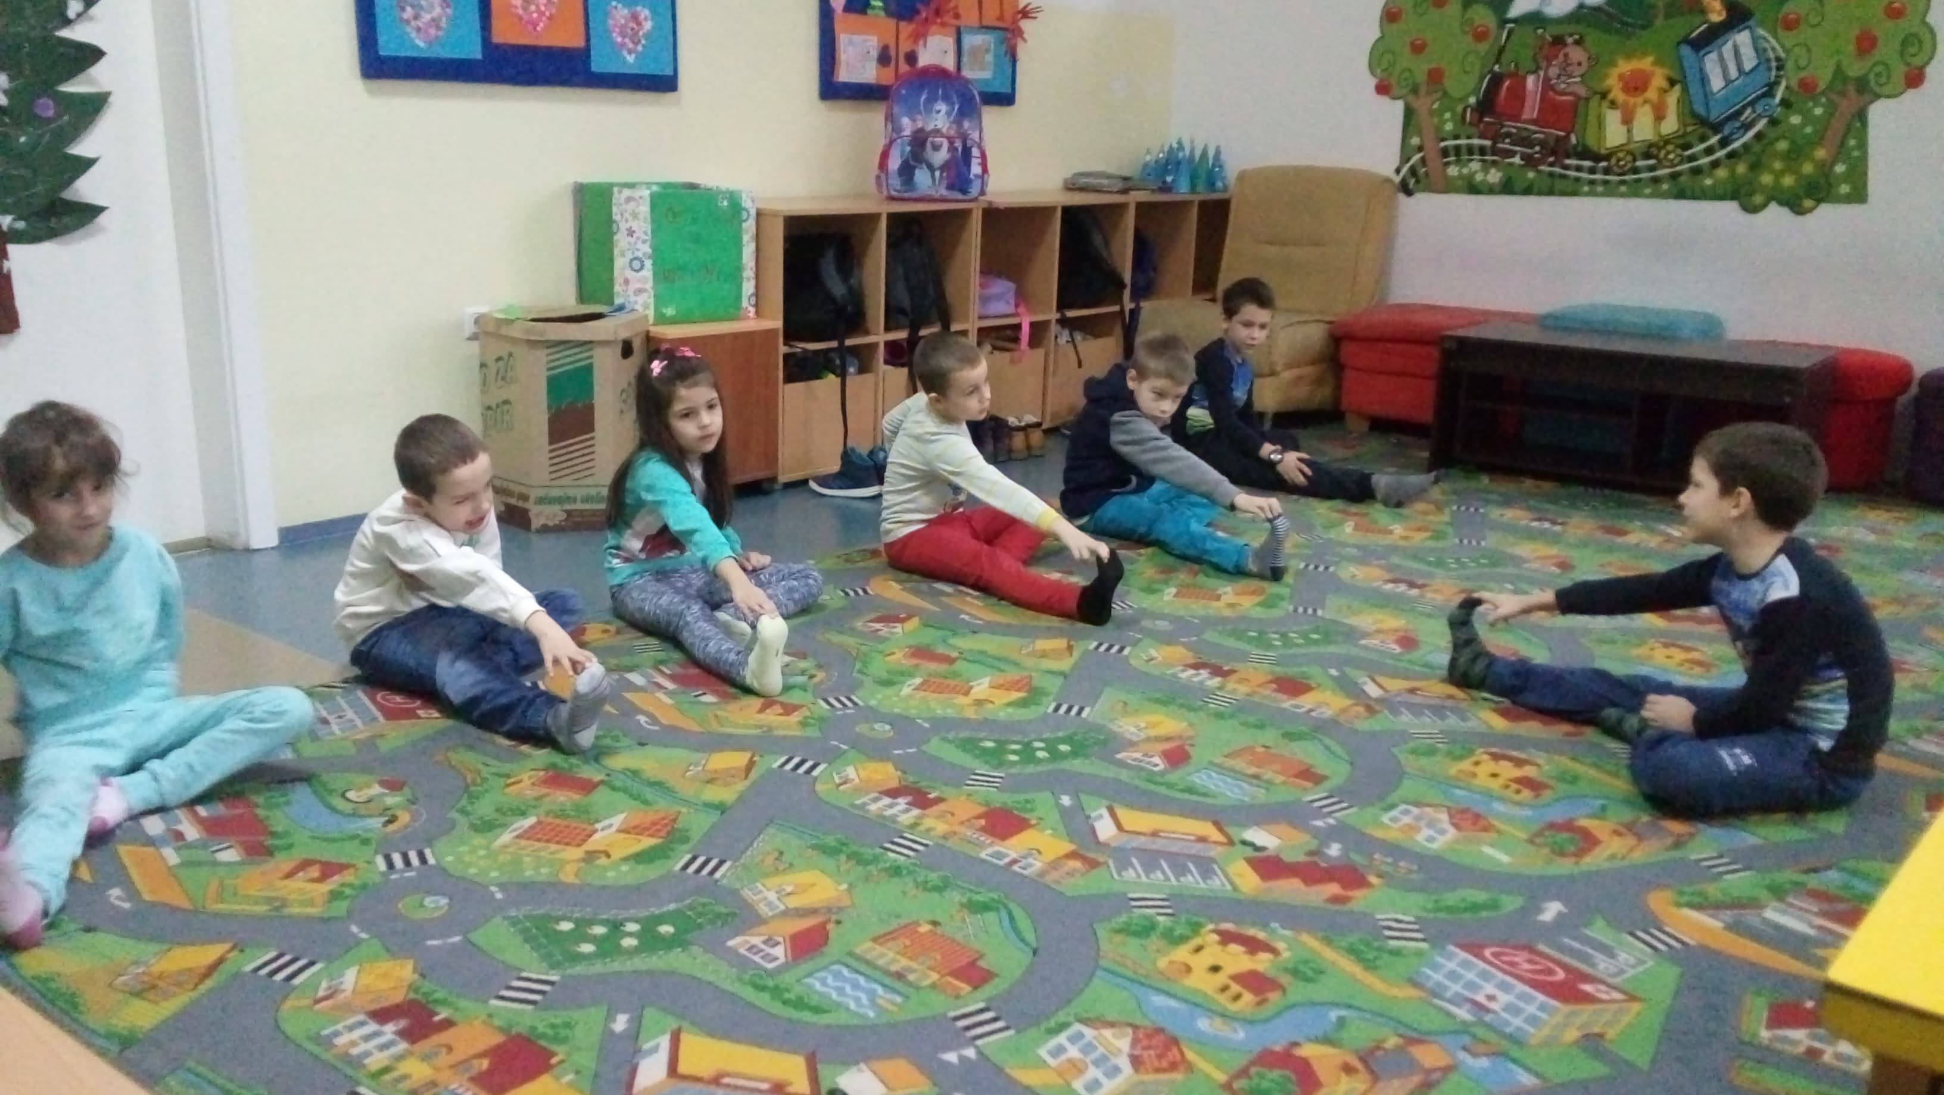

Slide 7
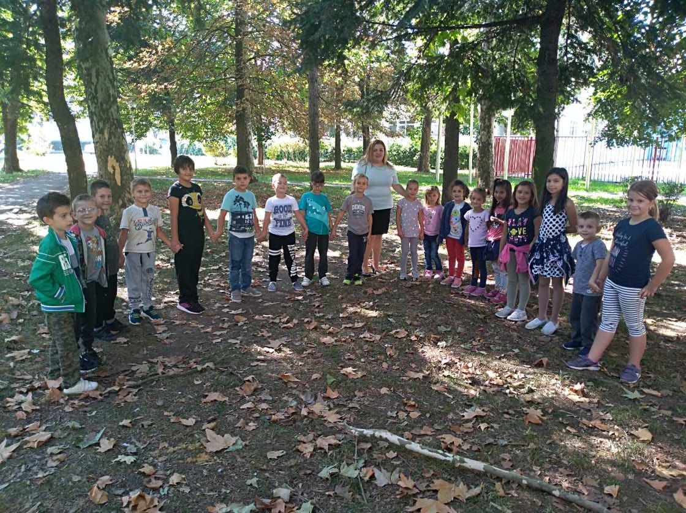

Slide 8
У нашем продуженом боравку је уписано 150 ученика.
Имамо 5 група по 30 ученика.
У продуженом боравку ради 5 учитеља.
Сви учитељи имају све потребне квалификације за рад са дјецом у продуженом боравку. Сви су дружељубиви и спремни за тимски рад.
Тимски рад је најбитнији за рад у продуженом боравку.

Slide 9
Продужени боравак Основне школе „Доситеј Обрадовић“ у Добоју је потпуно опремљен у складу са потребама ученика. Располажемо са једном учионицом за одмор и слободне активности,трпезаријом и учионицом за израду домаће задаће.
Такође имамо потпуну опремљеност модерном технологијом.

Slide 10
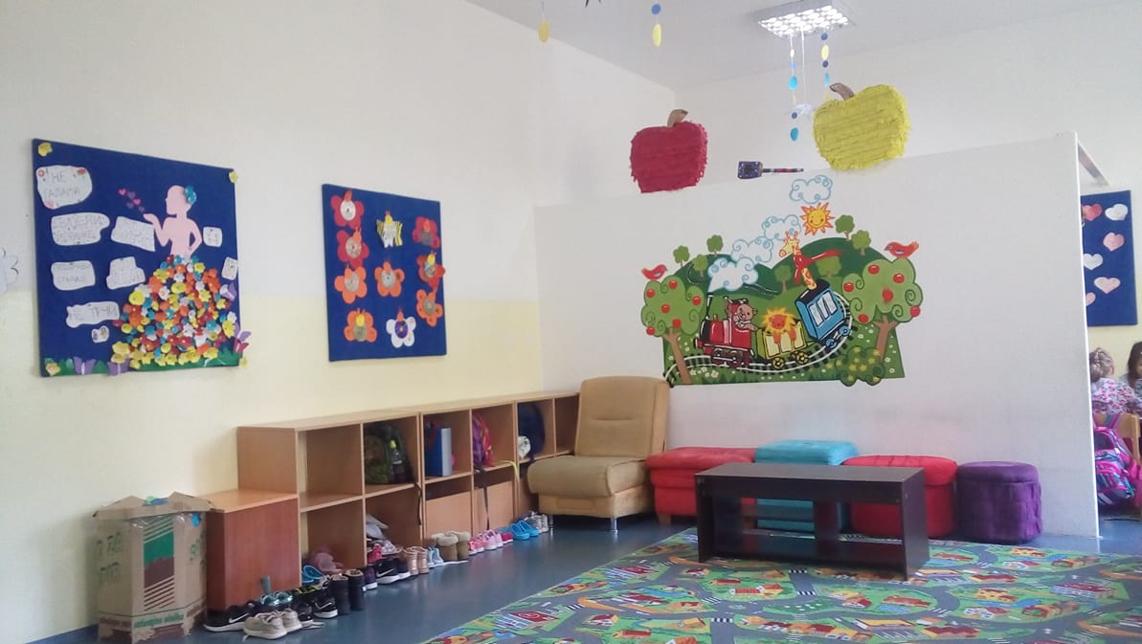

Slide 11
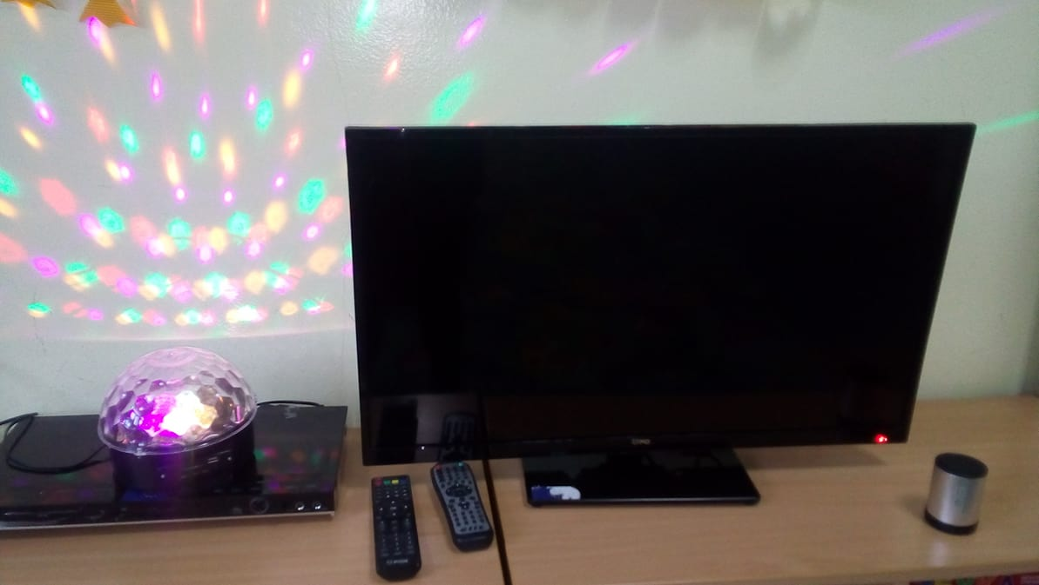
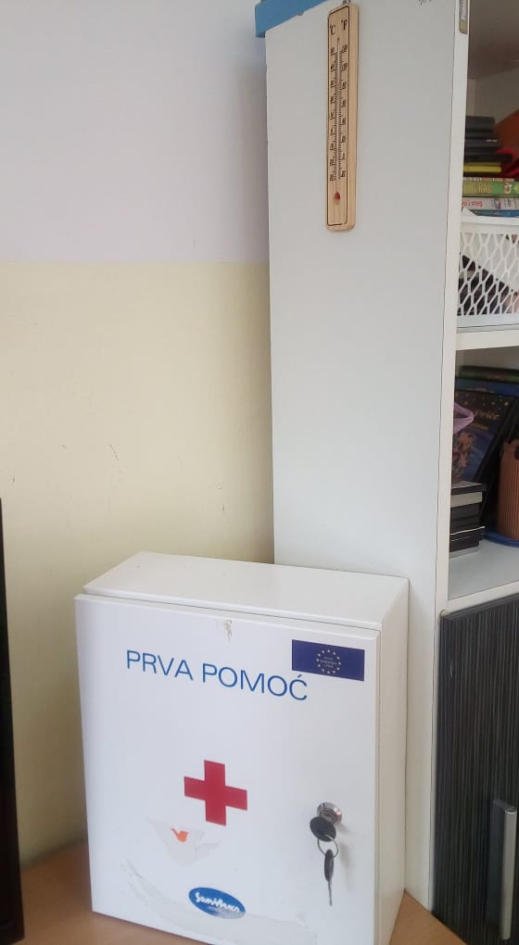

Slide 12
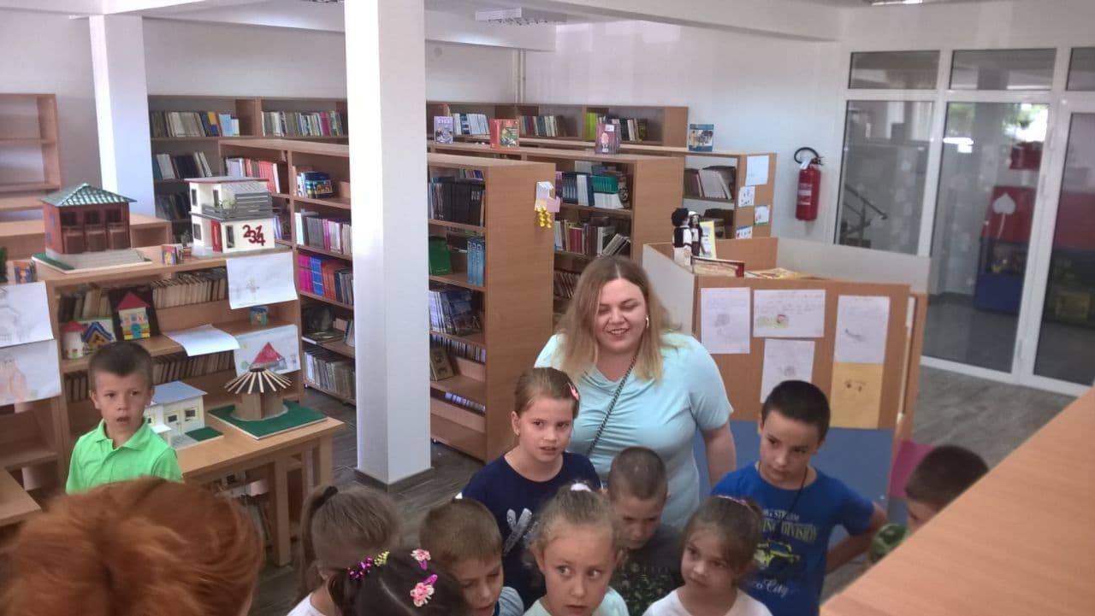
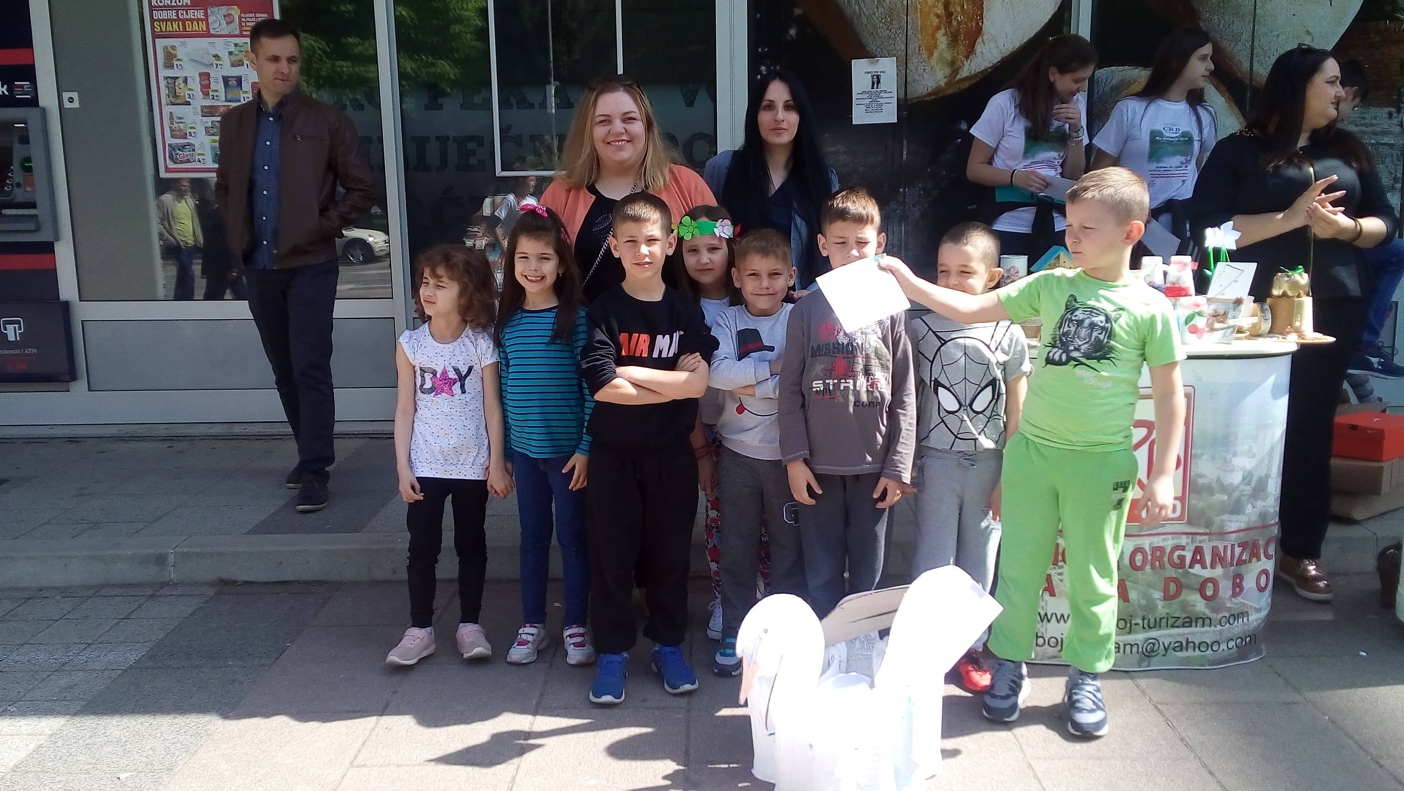
Један дан у продуженом боравку
Трудимо се да дјеци буде занимљиво . Имамо много интересантних садржаја.

Slide 13
Учимо дјецу да поштују различитости . Веома нам је важно да дјеца немају никакве предрасуде у вези националности, боје коже, вјере и слично.
Дјеца постоје разна , али свако дијете је личност.
Разлике нису казна, у разликама је наша сличност.

Slide 14
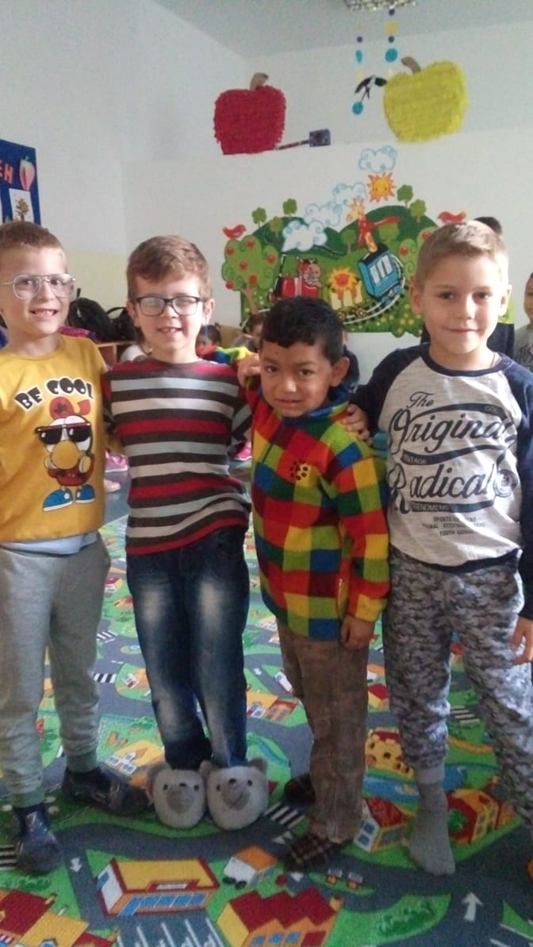
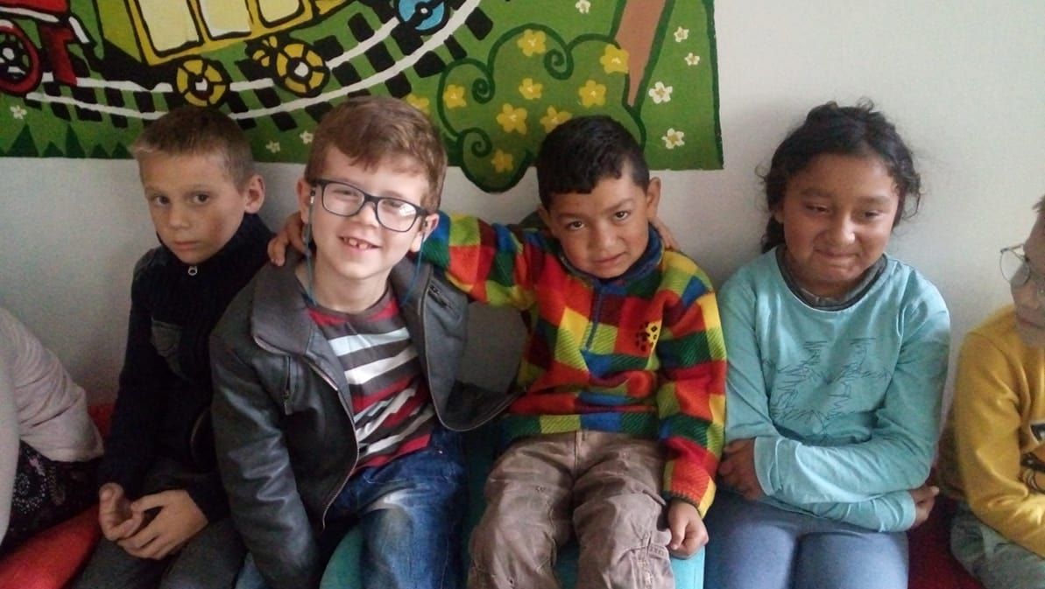

Slide 16
- 07:00-08.00 ДОЛАЗАК УЧЕНИКА
- 08:00-08:30 ДОРУЧАК
- 08:30-09:30 ЧИТАЊЕ ПЈЕСМИЦЕ О ШКОЛСКОЈ ТОРБИ.БОЈАНКА
- 09:30-10:30 ИЗРАДА ДОМАЋЕ ЗАДАЋЕ
- 10:30-11:00 ОДЛАЗАК ЈЕДНЕ ГРУПЕ УЧЕНИКА НА НАСТАВУ И
ДОЛАЗАК УЧЕНИКА СА НАСТАВЕ
- 11:00-11:30 УВЈЕЖБАВАЊЕ ПЛЕСНЕ КОРЕОГРАФИЈЕ
- 11:30-12:15 РУЧАК (ПРАЊЕ РУКУ , ОДЛАЗАК У КУХИЊУ)
- 12:15-13:15 ИЗРАДА ДОМАЋЕ ЗАДАЋЕ
- 13:15-14:15 РАДИОНИЦА-ИЗРАДА ОВЦЕ ОД РОЛНЕ И ВАТЕ
- 14:15-14:45 УЖИНА
- 14:45-15:30 ШЕТЊА ГРАДСКИМ ПАРКОМ
- 15:30-16:30 ЦРТАНИ ФИЛМ
- 16:30-17:00 ОДЛАЗАК УЧЕНИКА

Slide 17
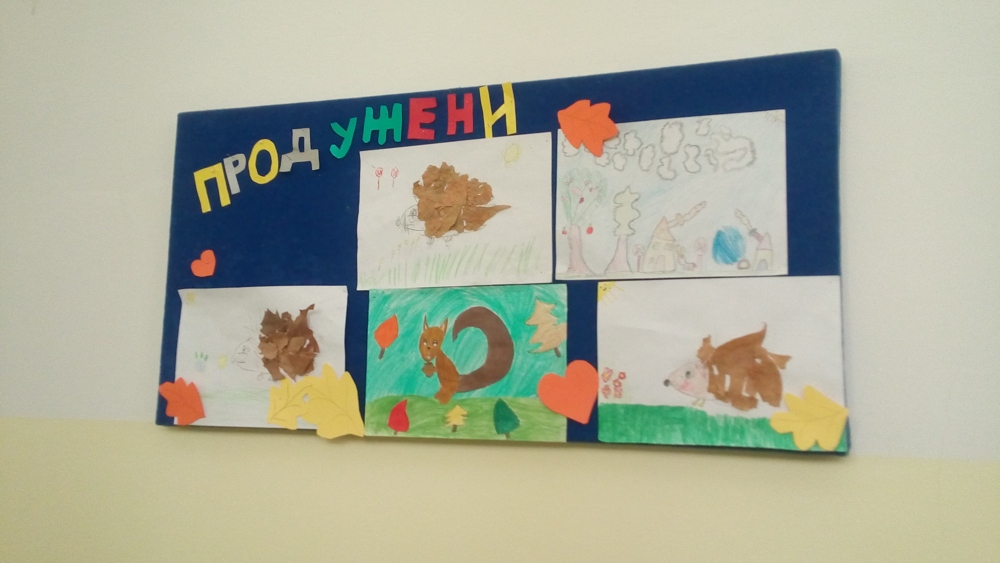
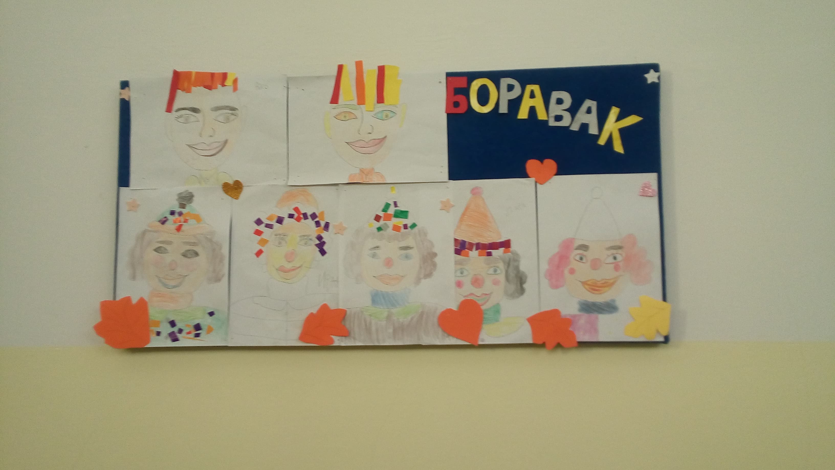

Slide 18
Израда домаће задаће
Рад домаће задаће у продуженом схватамо веома озбиљно. Дијете ради домаћу задаћу уз надзор квалификованог кадра,нас учитеља и ако ученик има неких нејасноћа при изради задаће ми му помажемо.
Као за сваку активност и за задаћу имамо одређен временски период.
Задатак учитеља у продуженом боравку је да помогне ученику у изради домаће задаће давањем упутстава, мотивације, али никако да учитељ уради домаћу задаћу умјесто ученика.

Slide 19
Израда домаће задаће пружа нам могућност увиђања у потешкоће у учењу одређеног ученика, па онда ми у продуженом боравку уводимо индивидуализирани рад са тим ученицима. Тренутно, у продуженом боравку имамо дјеце из другог разреда која имају потешкоће са читањем. Нашим свакодневним индивидуализираним радом са том дјецом смо у року од мјесец дана постигли велики успјех.

Slide 20
Ручак
Ручак у продуженом боравку је веома важан сегмент.
Водимо рачуна о здрављу дјеце, која ручају топлу и здраву храну, пуну меса, воћа и поврћа. Потписивањем уговора за продужени боравак, родитељи су имали могућност изабрати да ли дијете хоће ручати топли оброк или не.
Иначе све у продуженом боравку осим топлог оброка је бесплатно.
Сав материјал за рад у продуженом боравку је обезбјеђен од стране школе.

Slide 21
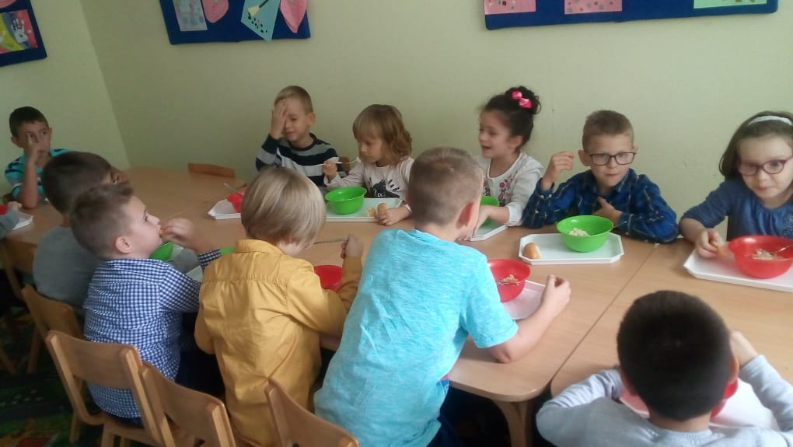

Slide 22
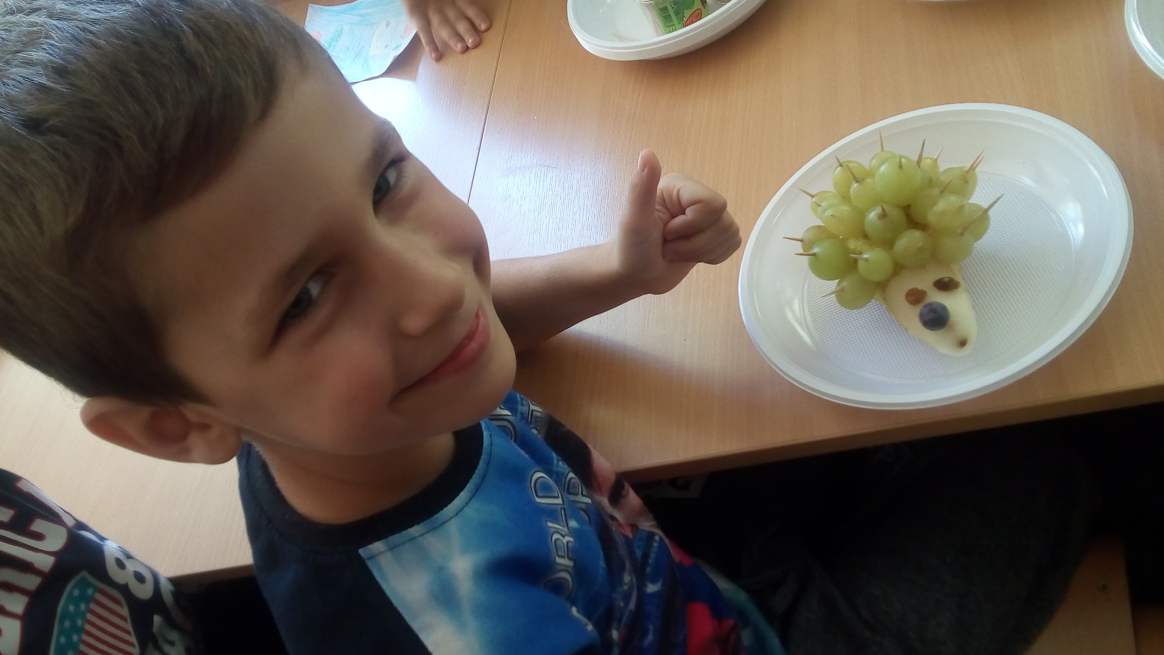

Slide 23
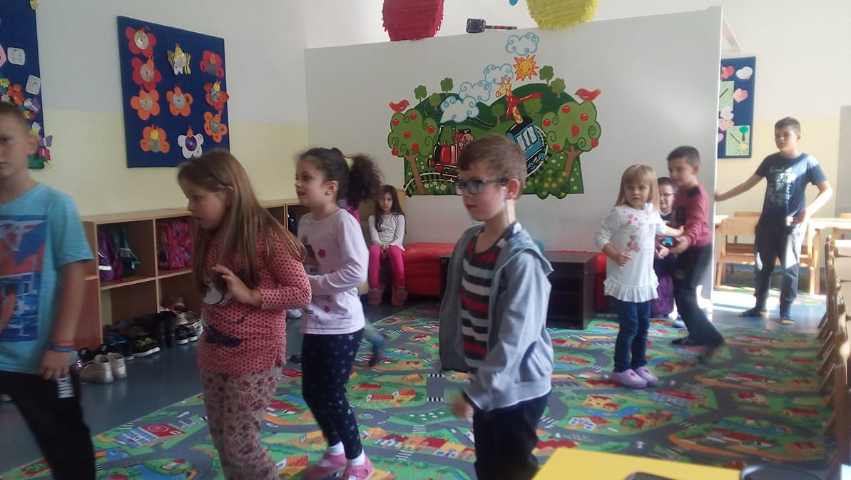
Слободне активности
У слободне активности у продуженом боравку спадају: гледање цртаних филмова, одмарање ,разне игре, слушање музике, играње, пјевање,
свирање,цртање и слично.

Slide 24
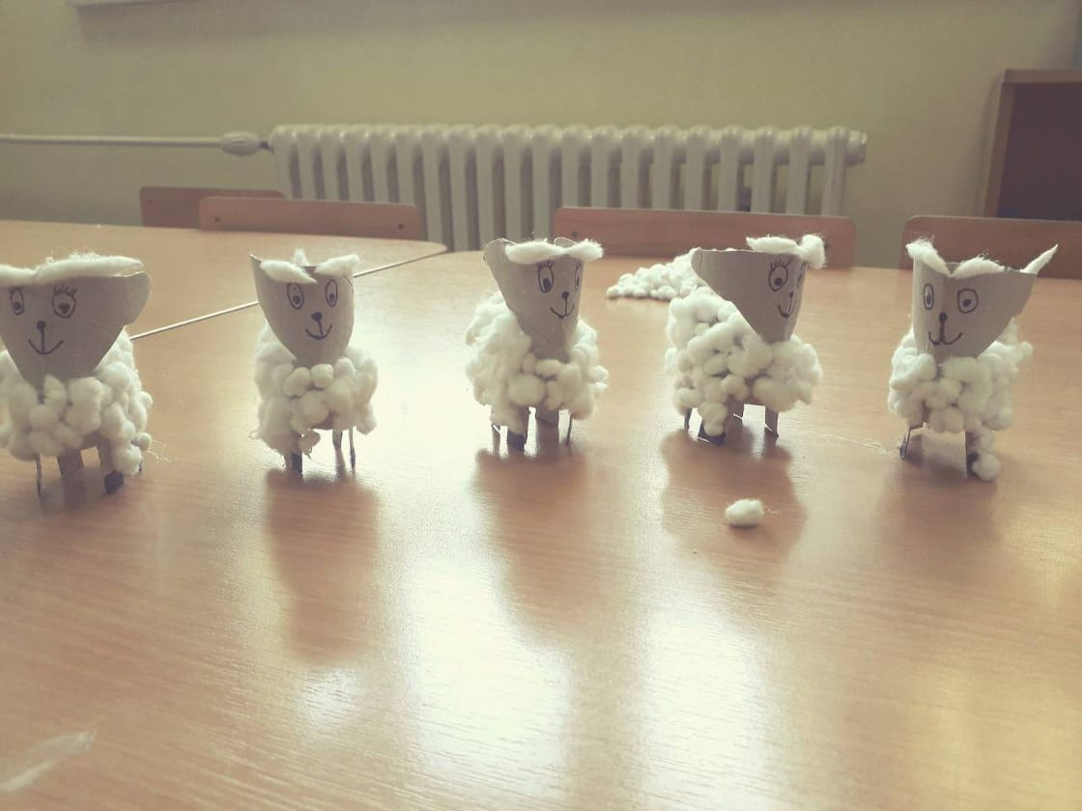
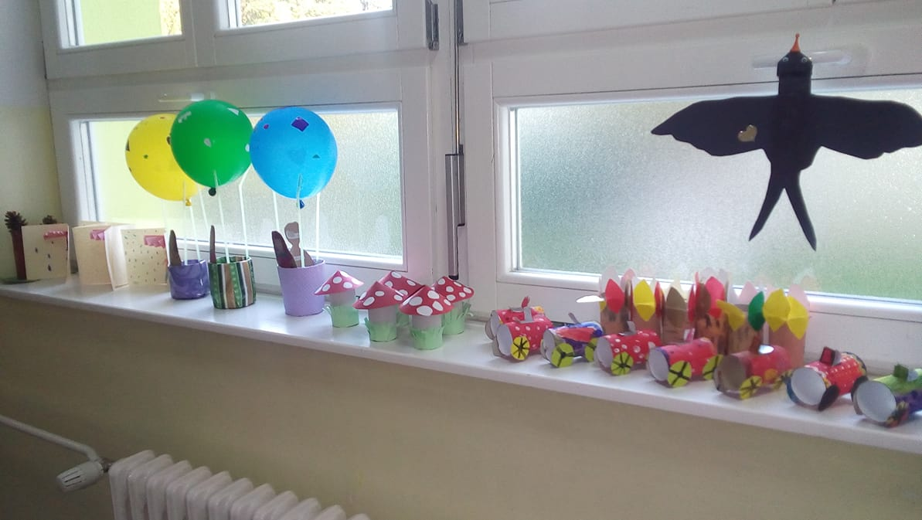
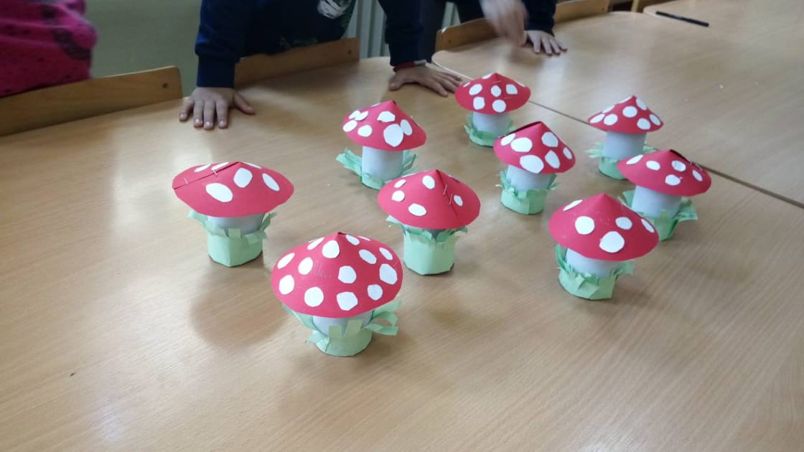
Креативне радионице
Креативне радионице заузимају велики удио у активностима у нашем продуженом боравку.То код дјеце изазива буђење креативности, мотивације, заинтересованости, логичког закључивања.

Slide 25
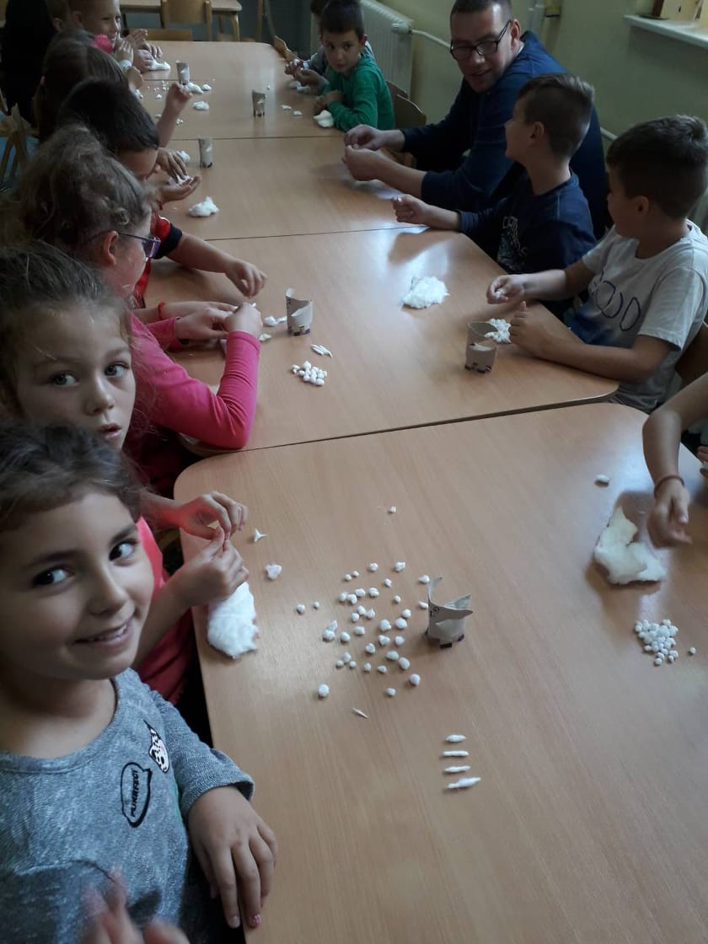
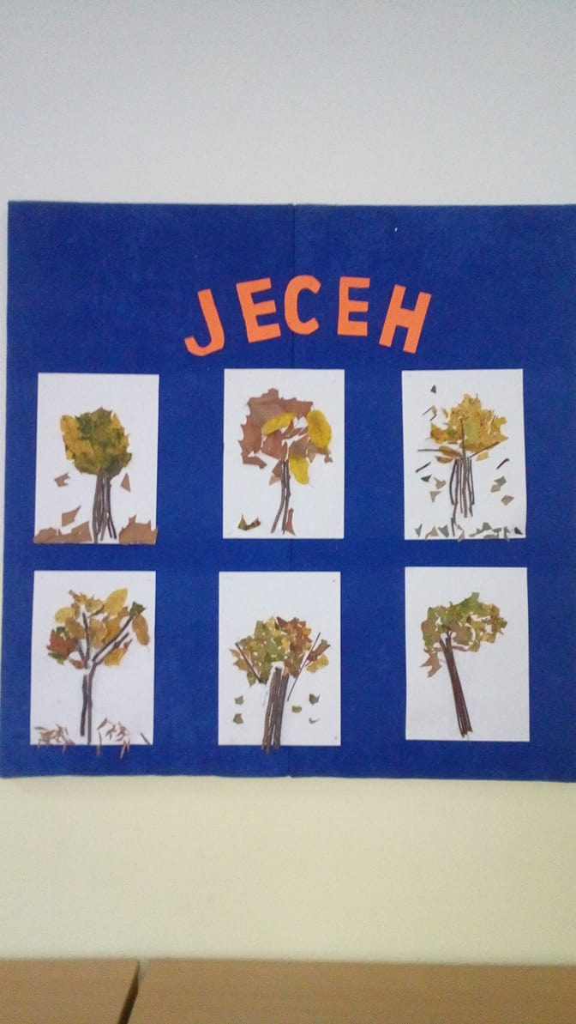
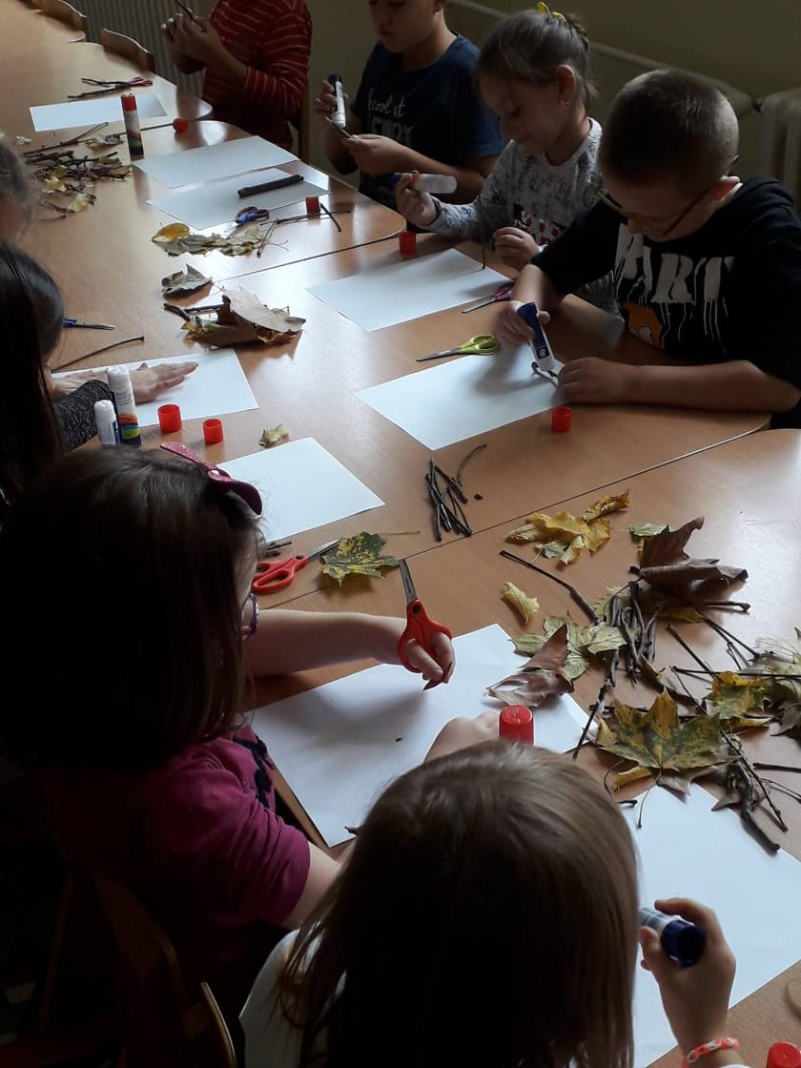

Slide 26
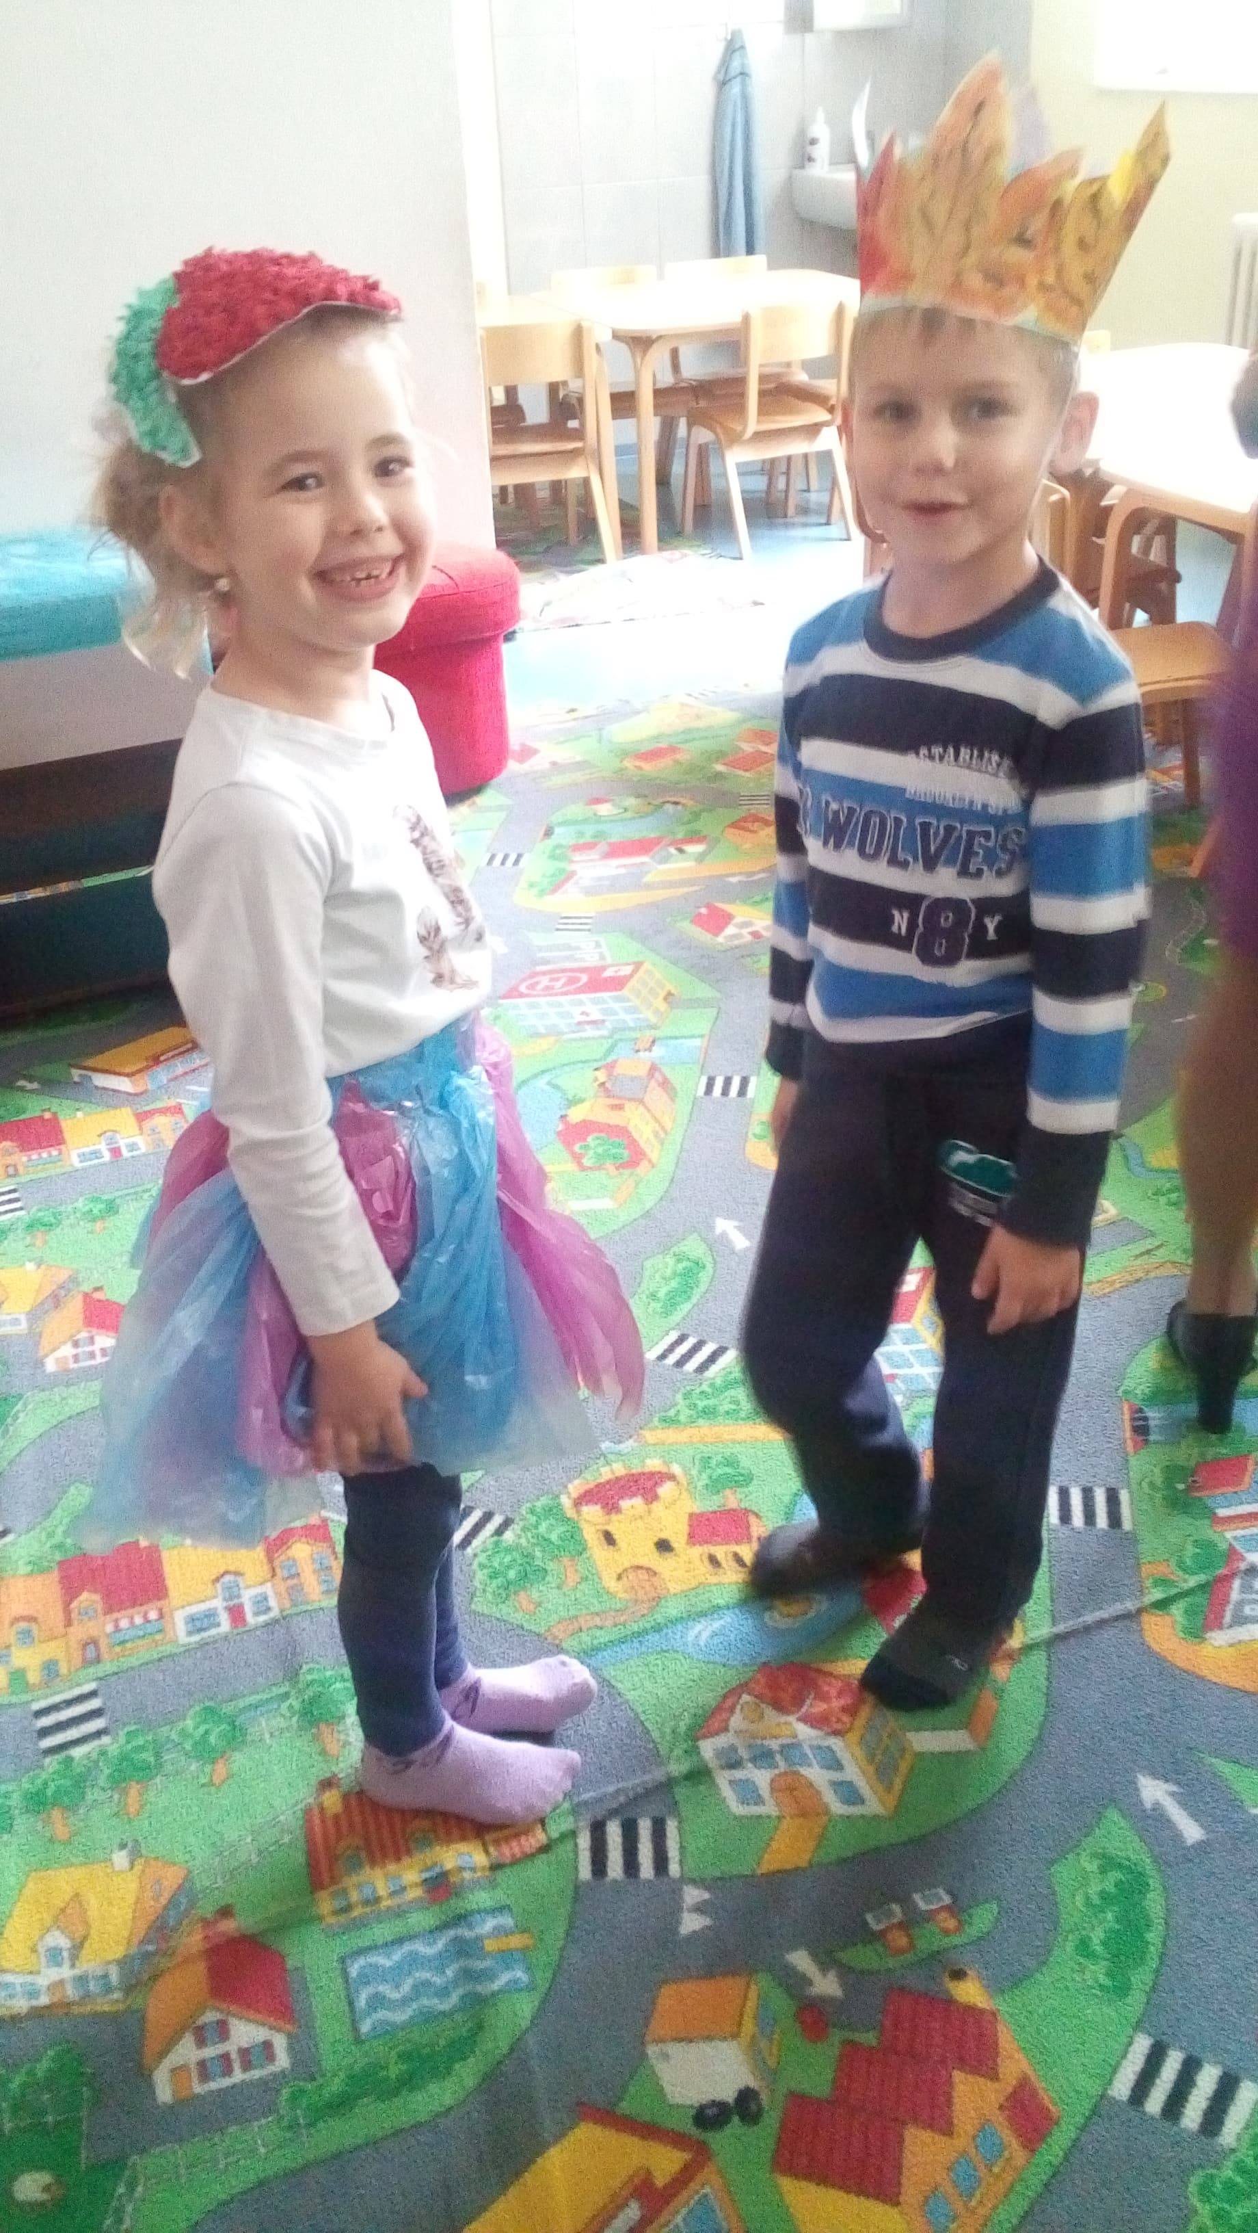
Приредбе
Учествујемо у разним приредбама као што су : Школска слава, Дан толеранција, Дан јабука, Новогодишња приредба и слично.
Припремамо разне представе, кореографије и рецитације.
Сами израђујемо костиме и маске.

Slide 27
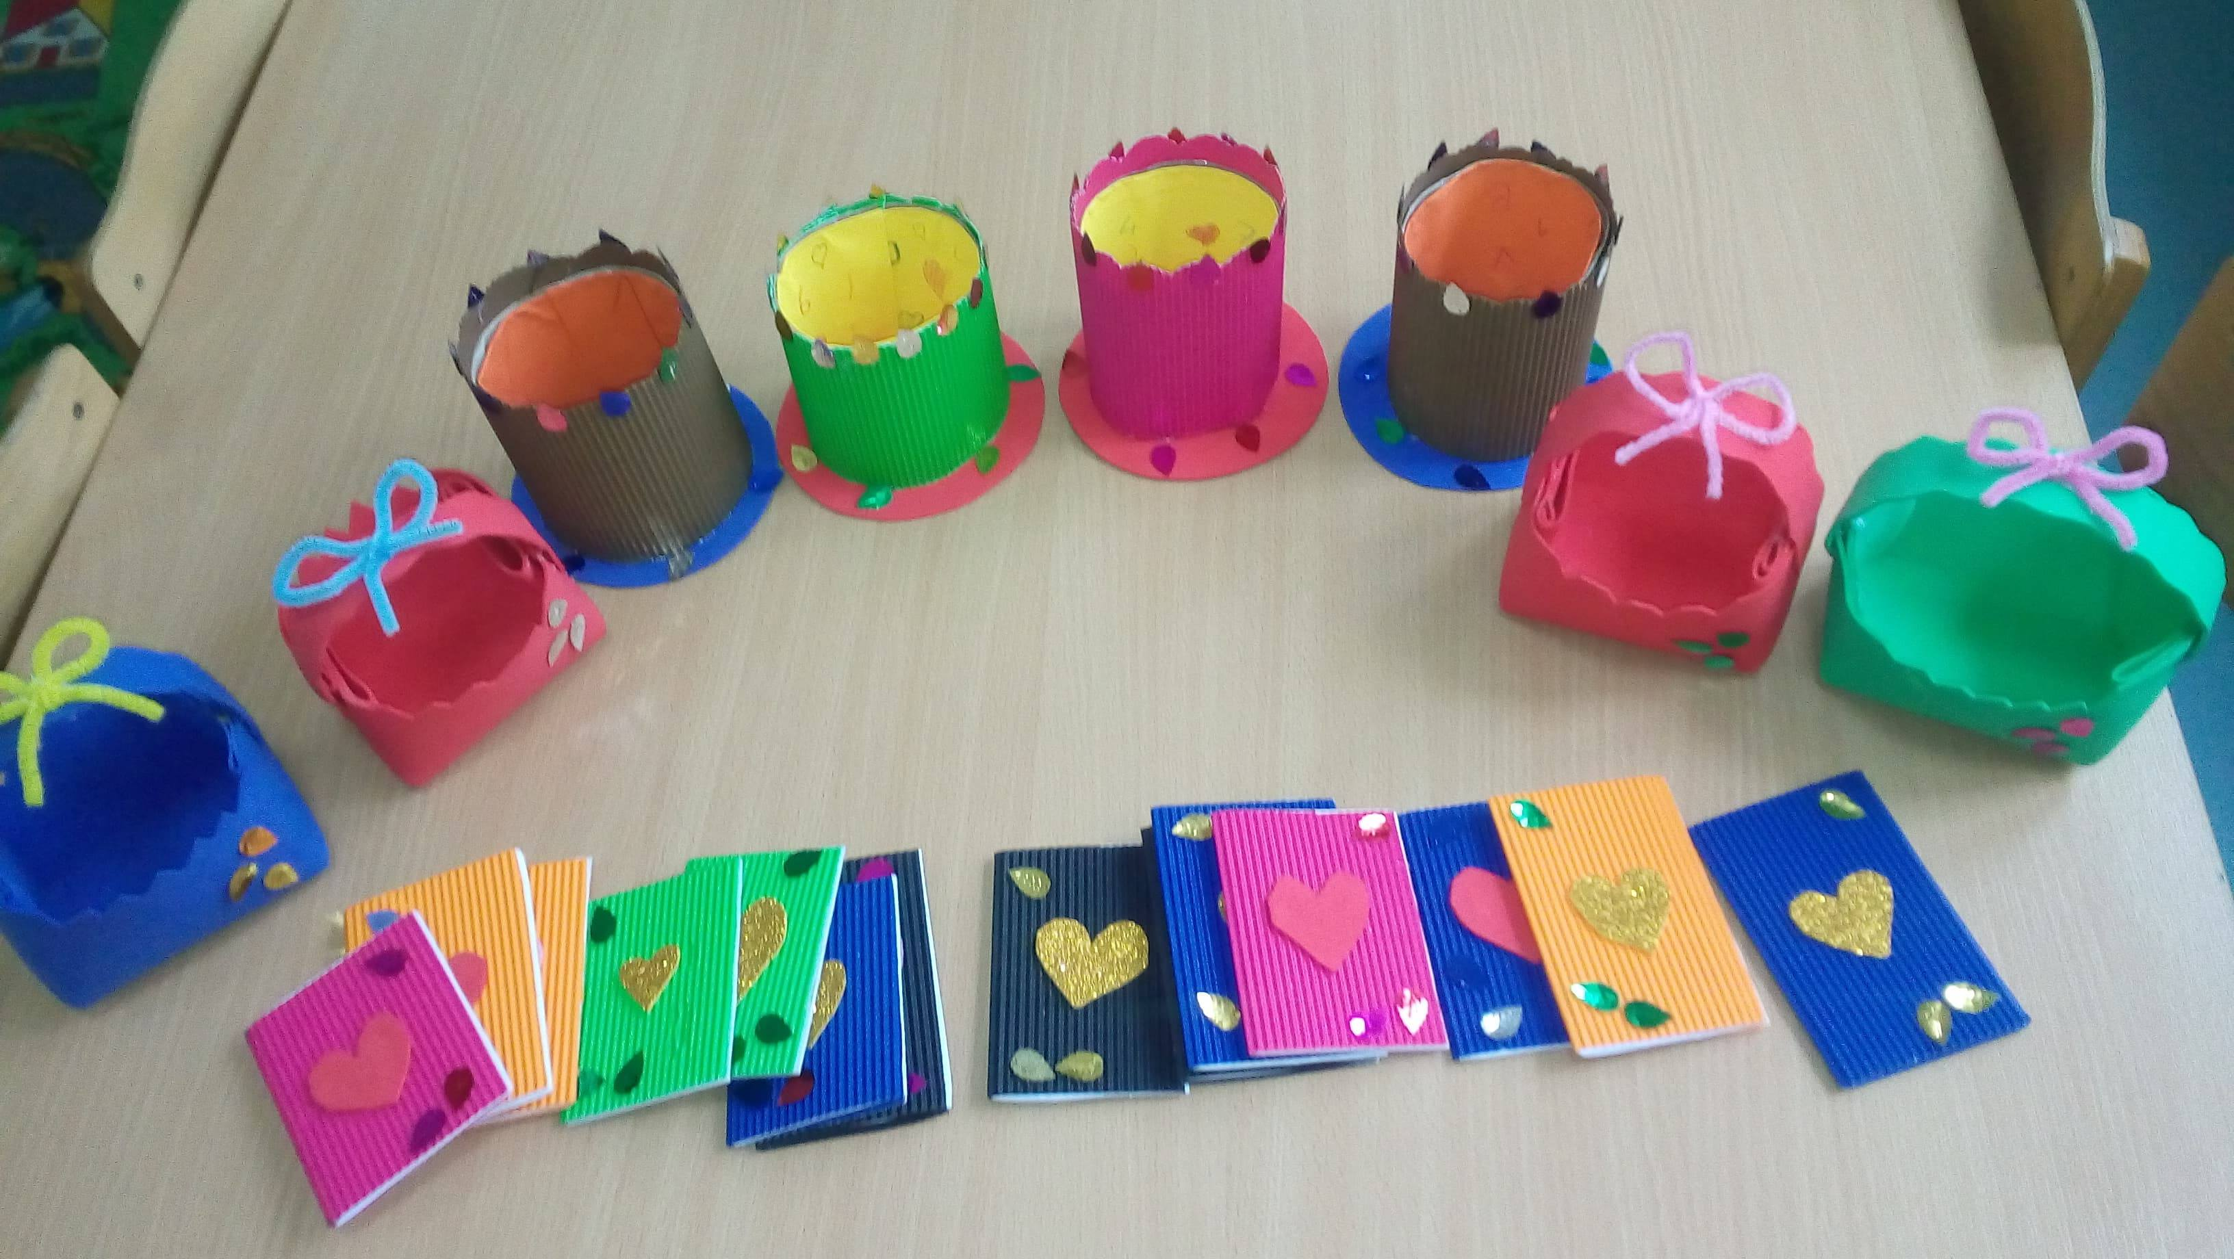
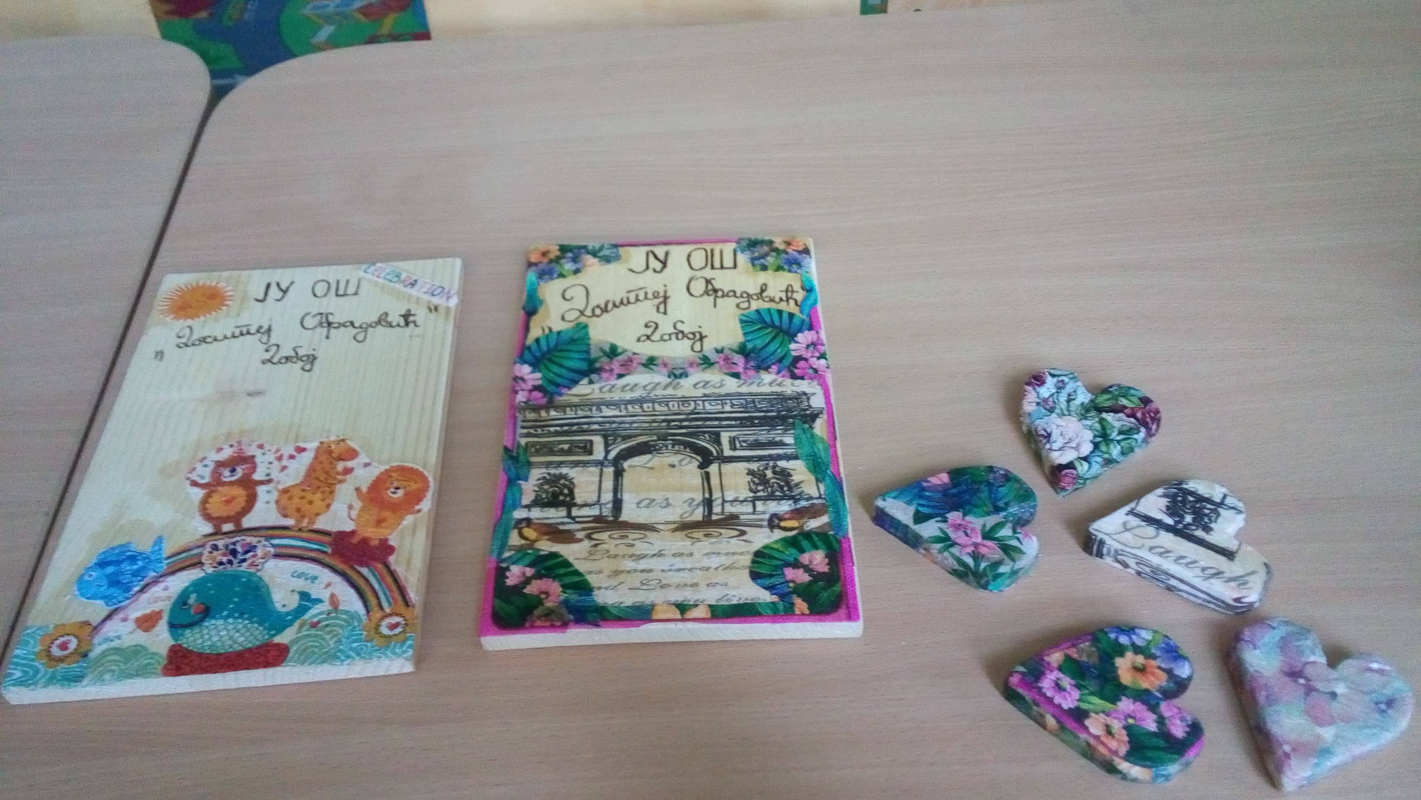
Сајам ученичких радова
Сваке године организујемо Сајам ученичких радова.
Продајемо наше ручно израђене производе и од прихода урадимо нешто корисно за школу.Тако смо прошле године купили школски прибор, а претпрошле године акваријум са рибицама.

Slide 28
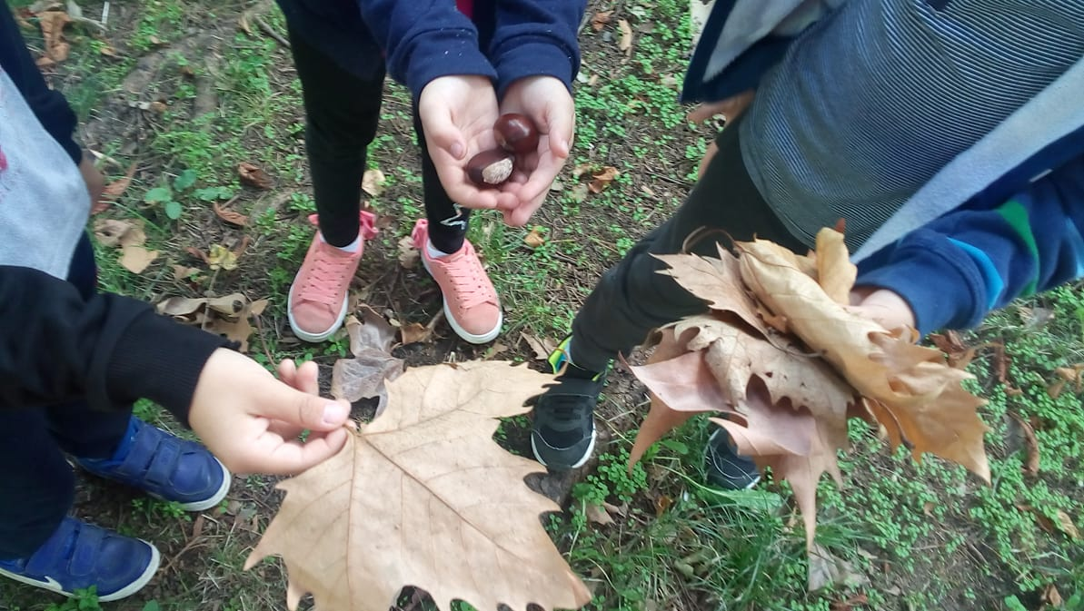
МОТИВАЦИЈА У ПРОДУЖЕНОМ БОРАВКУ

Slide 29
Велики је задатак пред нама , водитељима продуженог боравка. Како мотивисати дјецу?
Постоје одређени сегменти које смо ми одабрали како бисмо мотивисали дјецу на одређене активности.
Ученици ипак у продуженом боравку проводе углавном много свог времена које би требало бити њихово слободно вријеме у кругу породице.
Ми у нашем продуженом боравку имамо дјецу која бораве код нас од 7 ујутру па све до 5 поподне, тј. до краја нашег радног времена.
То је веома дуг период који дијете проведе ван свог дома.

Slide 30
Сегменти мотивације ученика у продуженом боравку:
Породична атмосфера
Сарадња са учитељицама
Израда домаће задаће
Индивидуални рад
Мотивација наградама и похвалама

Slide 31
Породична атмосфера
Ми сматрамо да ученици у продуженом боравку треба да се осјећају као код своје куће, да имају осјећај да су са својим члановима породице. Тако дјеца добијају сву потребну љубав, њежност, одређена права, али и обавезе.
Наш продужени боравак је попут породице. Ми учитељи смо тим који савршено функционише. Довољно је само да се погледамо и већ знамо шта је потребно учинити и како дјеловати.
Атмосфера је у многим тренуцима опуштена и забавна.

Slide 33
Сарадња са професорима разредне наставе
Ово је веома битан сегмент за мотивацију ученика.
Ученици у нашем продуженом боравку су свјесни да ми сарађујемо са њиховим учитељима свакодневно и да њихово понашање и успјех у продуженом боравку такође увелико утичу на оцјене и успјех у разреду.
Оваква сарадња нам омогућава највише да одређене потешкоће у учењу отклонимо и рјешавамо на најбољи могући начин.

Slide 34
Израда домаће задаће
Ученике мотивишемо и тако што израду домаће задаће чинимо интересантном.
У многим случајевима им на креативан начин објашњавамо задатке и са примјерима из живота, кроз игру.
Дјеца на овај начин не осјећају притисак , опуштени су и слободно размишљају.

Slide 35
Индивидуални рад
Индивидуални рад нам много помаже у мотивацији ученика.
Кроз овај вид рада ми уочавамо потешкоће и рјешавамо проблеме. Нас учитеља у нашем продуженом боравку има сасвим довољно да се појединим ученицима можемо индивидуално посветити како бисмо им помогли у савладавању тешког градива или неког проблема у понашању.
Сарадња са родитељима је потпуна, увијек смо на располагању.

Slide 36
Дипломе (награде)
За лијепо понашање, уредност, поштовање права и обавеза, у нашем продуженом боравку на крају сваког полугодишта додијељујемо награде.
Нема веће мотивације за дјецу од награде.
Похвала је увијек највише мотивисала.То дјеци даје неки полет, мотивацију за већи труд и залагање.

Slide 38
Ви, велики!
Ви, велики, Послушајте једном дјецу! Предуго сте слушали стручњаке, И филозофе, директоре и генерале. Предуго сте вјеровали у иметак и моћ, У напредак и оружје. Све се мијења кад погледамо дјецу. Јер дијете открива оно Што нам свијет даје да заборавимо: Чудо свега што живи. Ви, велики, Узмите дјечије очи Да гледате живот другачије. Узмите дјечији сан За изгубљеним рајем. Узмите дјечији смјешак И његову радост због малих ствари, Узмите дјечије срце, Да вјерујете у људску љубав.
Фил Босманс

